Slide 1
« Учимся, играя!»
Тема урока: « Качество мышления»

Slide 2
Создаем хорошее настроение:
« Улыбнитесь!»; « Скажите добрые слова друг другу».

Slide 3
Выполняем упражнения мозговой гимнастики« Пере­крестные движения»

Slide 4
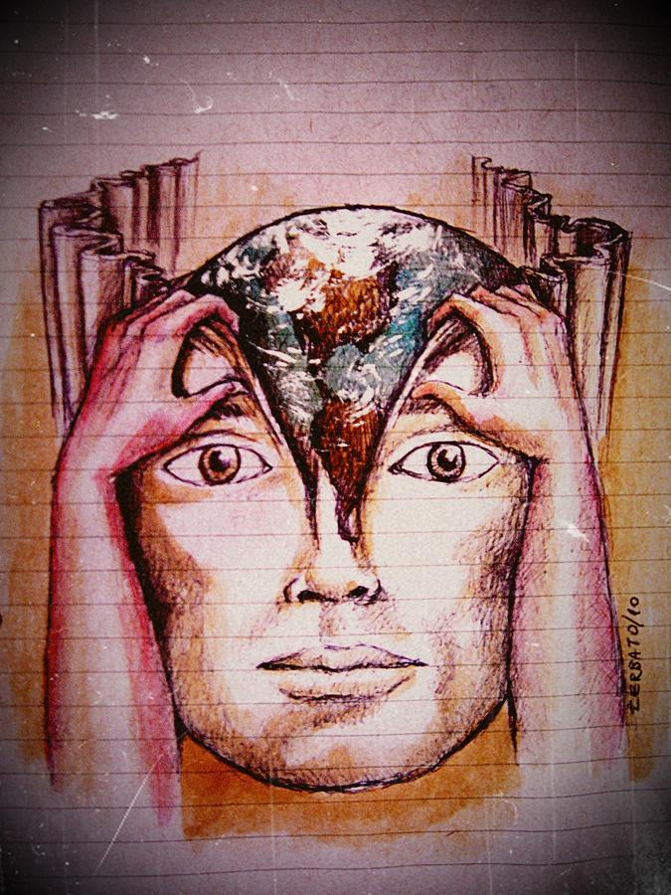
загадка
Она вмиг может облететь весь свет?

Slide 5
Сказка о короле Мышлении его помощниках

Slide 6
Орлица Быстрота

Slide 7
Лисица Гибкость

Slide 8
Дельфин Глубина

Slide 9
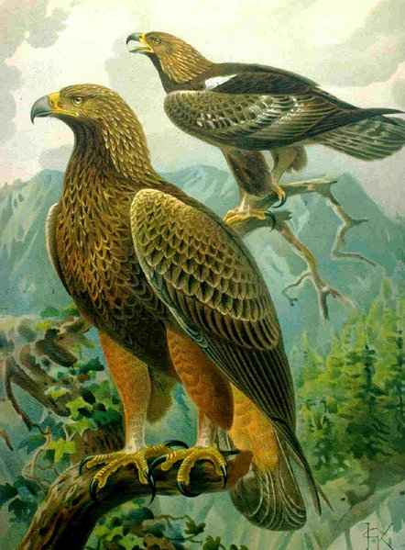
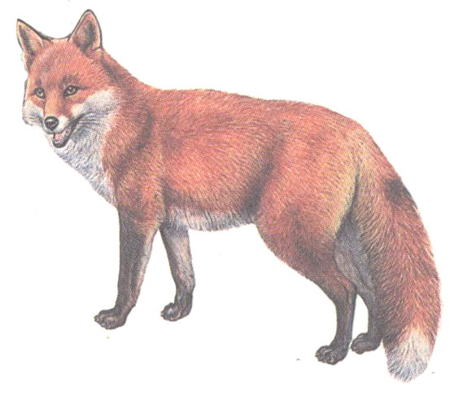
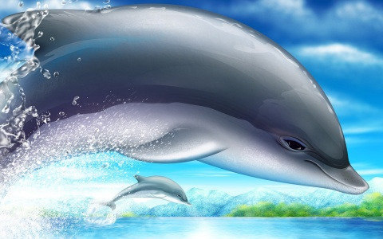

Slide 10
Лисица-Гибкость
Орлица-Быстрота
Дельфин-Глубина

Slide 11
Я | л | т
п | м | о
к | е | з

Slide 12
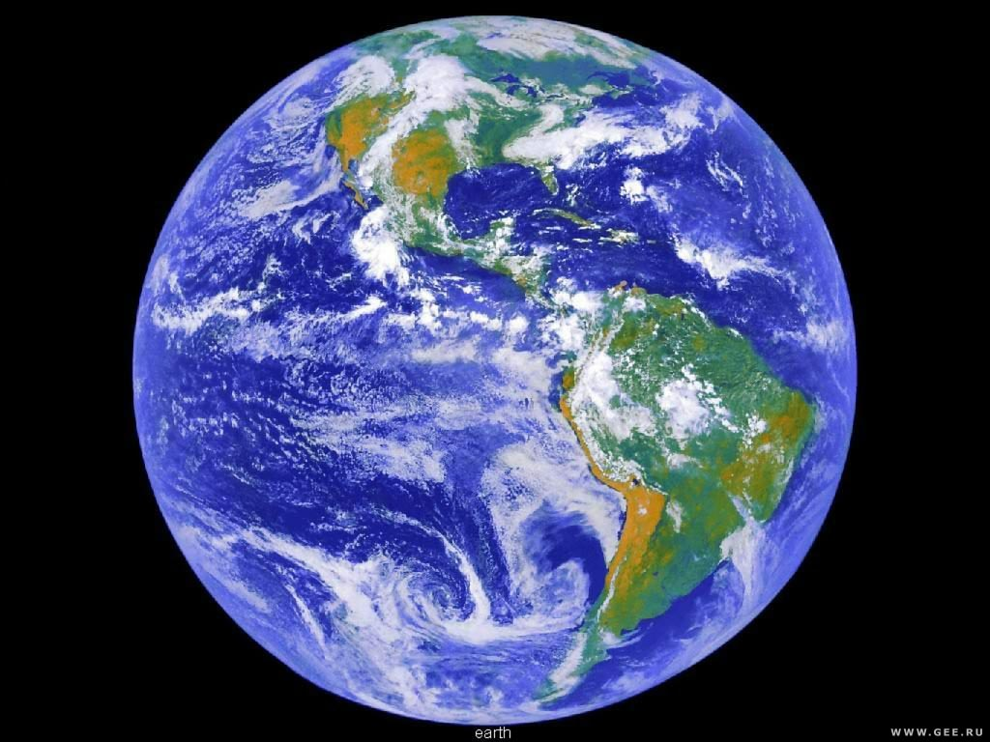
земля

Slide 13
т | и | с | а
п | а | о | р
з | с | в | к

Slide 14
красит

Slide 15
к | е | в | ж
з | у | о | ш
я | о | л | г
к | а | е | ч

Slide 16
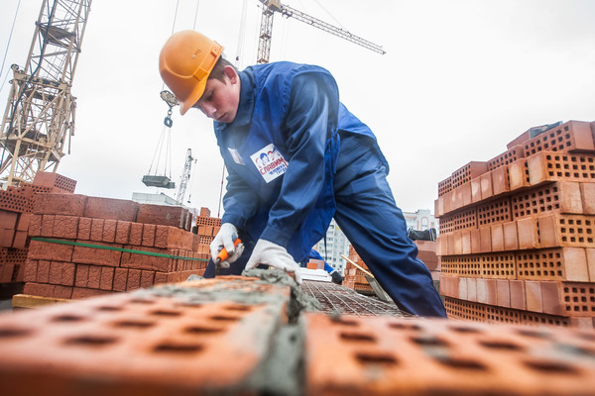
человек

Slide 17
е | ц | б | к
м | н | о | я
к | л | о | с

Slide 18
солнце

Slide 19
д | у | ш
а | р | т

Slide 20
труд

Slide 21
земля
солнце
красит
человек
труд

Slide 22
пословица
Землю солнце красит, а человека- труд

Slide 23
Пословицы:
Любишь кататься-люби и саночки возить.
Дело мастера боится.
Какие труды, такие и плоды.
Куй железо, пока горячо.
Готовь сани летом, а телегу зимой.

Slide 24
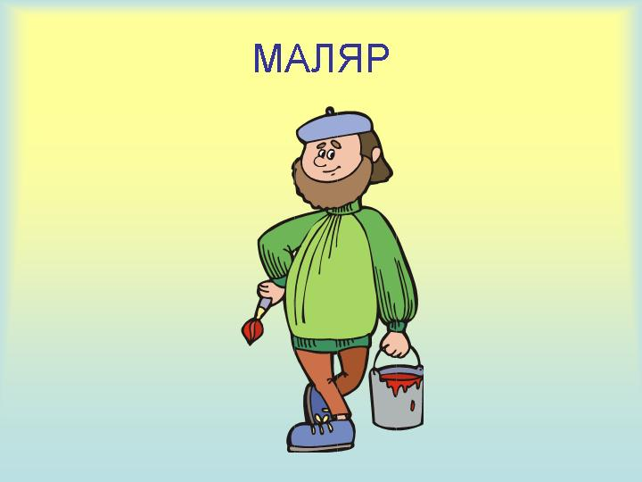
Отгадайте загадки:
Вот на краешке с опаской,
Он железо красит краской,
У него в руке ведро,
Сам раскрашен он пестро

Slide 25
Отгадайте загадки:
Встаем мы очень рано,
Ведь наша забота-
Всех отвозить по утрам на работу

Slide 26
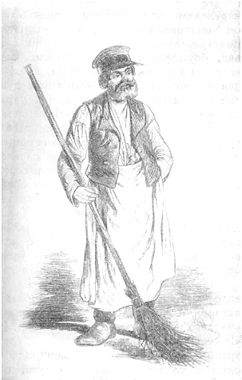
Отгадайте загадки:
Он проснется на заре,
Снег расчистит во дворе,
Все дорожки подметет,
И песком посыплет лед

Slide 27
1. Вычеркни одно лишнее слово
а) роза, лилия, герань, ромашка, патиссон,
б) пруд, ручей, море, мост, болото,
в) машинка, медвежонок, песок, пирамидка, лопатка,
г) клен, береза, орешник, дуб, осина,
д) Степан, Павел, Иванов, Макар, Андрей,
е) впечатлительный, медленный, грустный, вкусный, осторожный.

Slide 28
Проверь себя!
а) роза, лилия, герань, ромашка,
б) пруд, ручей, море, болото,
в) машинка, медвежонок, пирамидка, лопатка,
г) клен, береза, дуб, осина,
д) Степан, Павел, Макар, Андрей,
е) впечатлительный, медленный, грустный, осторожный.

Slide 29
2. Назовите одним словом эти слова. Запишите его.
Пример: дерево, цветок… - растение
а) лещ, щука…
б) осень, весна….
в) кабачок, репа….
г) сирень, крыжовник…
д) стул, кресло…
е) утро, ночь…

Slide 30
Проверь себя!
а) лещ, щука- рыбы
б) осень, весна- времена года
в) кабачок, репа-овощи
г) сирень, крыжовник- кустарник
д) стул, кресло- мебель
е) утро, ночь - сутки

Slide 31
Список литературы:
1. Никишина В.Б. «Практическая психология в работе с детьми с задержкой психического развития». Пособие для психологов и педагогов. – М.: ВЛАДОС, 2003г. – 128с.
2. Овчарова Р.В. «Практическая психология в начальной школе» М., 2002.
3. Овчарова Р.В. «Справочная книга школьного психолога» М, 1996.

Slide 32
Спасибо за внимание!

